Slide 1
Ум и сердце в работу вложи,
Каждой минутой в труде дорожи.

Slide 2
Рефлексия.
-Какие виды работы понравились?
-Что хорошо получалось?
-Над чем именно вам необходимо работать?
Покажите с помощью большого пальца на руке, понравился вам урок или нет.

Slide 3


Slide 4

БЛИЦ-ОПРОС
ГОРЯЧАЯ ДЕСЯТКА

Slide 5
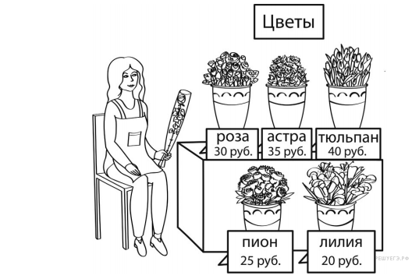
Рассмотри рисунок и ответь на вопрос: сколько рублей сдачи получит покупатель, расплатившийся за одну лилию и одну розу купюрой в 500 р.?

Slide 6
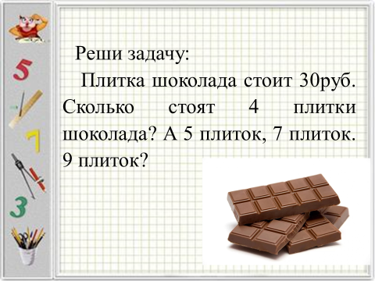

Slide 7
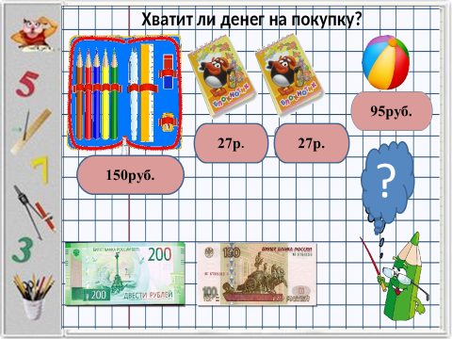

Slide 8
ТЕМА УРОКА:
УСТНЫЕ И ПИСЬМЕННЫЕ ПРИЁМЫ ВЫЧИСЛЕНИЙ С ЭЛЕМЕНТАМИ ФИНАНСОВОЙ ГРАМОТНОСТИ.

Slide 9
ТУРИСТИЧЕСКАЯ ФИРМА
ХРУСТАЛЬНЫЙ БАЙКАЛ
1ДЕНЬ-15.950Р.
5ДНЕЙ-?Р.
Долина гейзеров на камчатке
1ДЕНЬ-9.550Р.
5ДНЕЙ-?Р.
Г.сочи
1ДЕНЬ-6.320Р.
5ДНЕЙ-?Р.

Slide 10
Задача от Бориса
Если мне, Борису, дают на карманные расходы 300 рублей в неделю, а я откладываю в копилку по 200 рублей , то через полгода на все накопленные деньги я смогу купить:
А) автомат с дополненной реальностью за 1.800 рублей
Б) набор игрушечных черепашек за
2.100 рублей
В) конструктор за 1.200 рублей
Г) набор для робототехники за 1.650 рублей

Slide 11
ПОСЛОВИЦЫ О ДЕНЬГАХ
НЕ ИМЕЙ СТО РУБЛЕЙ,
ДЕНЕГ МНОГО,
БЕРЕГИ ХЛЕБ ДЛЯ ЕДЫ,
А ДЕНЬГИ ДЛЯ БЕДЫ.
А ИМЕЙ СТО ДРУЗЕЙ.
А РАЗУМА МАЛО.

Slide 12
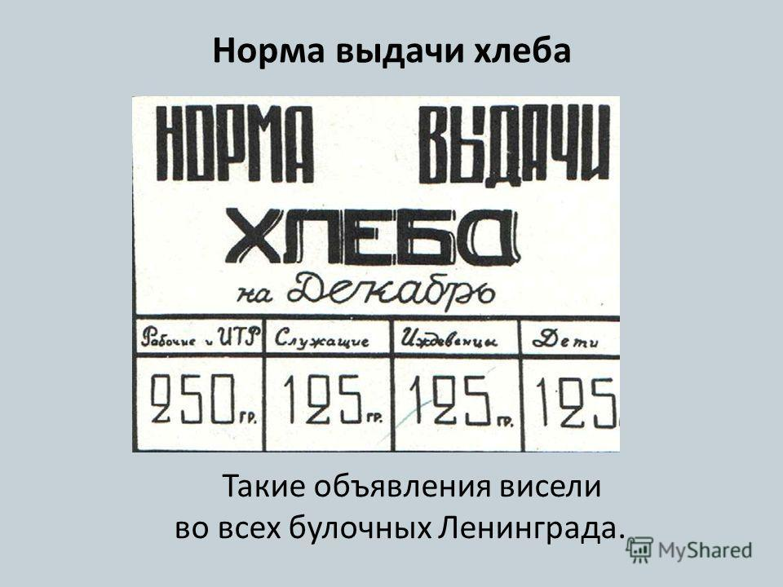

Slide 13
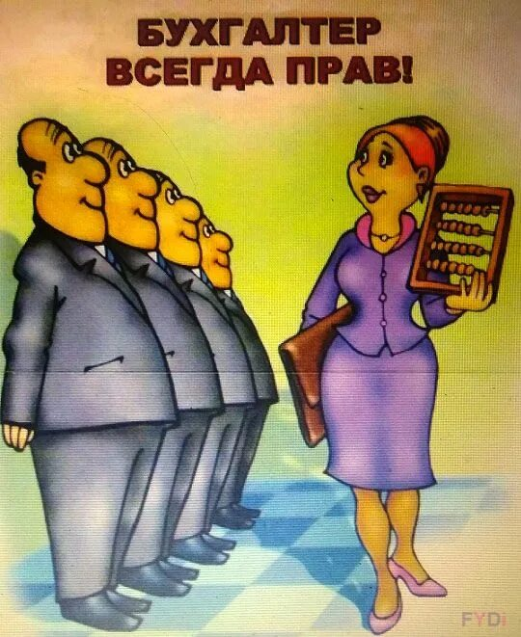

Slide 14
